Slide 1
INTERNET: OSASUN-ARLOKO
INFORMAZIO-ITURRIAK
HERRITARRENTZAT
27 Liburukia, 9 zb 2019

Slide 2
Aurkibidea
SARRERA
NOLA ERABILTZEN DU PAZIENTEAK INTERNET?
  Interneten sartzearen abantailak eta eragozpenak
INFORMAZIOAREN KALITATEA
  Nola baloratzen da osasunari buruzko webgune baten kalitatea?
  Nola bereizi kalitatezko webgune bat?
OSASUN-ARLOKO INFORMAZIO-ITURRIAK HERRITARRENTZAT
FUNTSESKO IDEIAK

Slide 3
SARRERA
Internet osasunari buruzko informazio-baliabide garrantzitsua bihurtu da herritarrentzat
Herritarrek osasunarekiko duten jarrera nagusiki pasiboa izatetik askoz aktiboagoa izatera igaro da, eta informazioaren eta komunikazioaren teknologiak (IKT) pazienteen eta osasun-arloko profesionalen arteko harreman-eredua aldatzen ari dira
Interneteko eragozpen nagusia kontsultatutako webgunearen fidagarritasuna bermatzeko zailtasuna da, eta informazio okerra maneiatzea arriskutsua da
INFAC-aurkezpen honen helburua herritarrentzako informazio-baliabideak eta Interneten eskuragarri dagoen informazioaren fidagarritasuna baloratzeko irizpideak ematea da

Slide 4
NOLA ERABILTZEN DU PAZIENTEAK INTERNET?
2016 urteko datuen arabera*:
Biztanleen % 89k osasun-arloko profesionalek osasun-gaietarako informazio-iturri nagusia izaten jarraitzen du
% 31k kontsultatzen du Internet medikuarengana joan aurretik
% 45ek gero egiten du, diagnostikoak edo tratamenduak baieztatzeko
Pazienteen % 20rentzat, Interneten erabilerak hobetu egin du medikuarekiko harremana, baina % 5,7rentzat, harreman horrek okerrera egin du
Biztanleen % 40 ingururi gustatuko litzaioke medikuak osasuna kudeatzeko gailu edo app-ak gomendatzea, edo alderdi medikoei buruzko informazio gehiago lortzeko webgune erabilgarriak adieraztea
* Observatorio Nacional de las Telecomunicaciones y de la SI. ONTSI. Los ciudadanos ante la e-Sanidad. Opiniones y expectativas de los ciudadanos sobre el uso y la aplicación de las TIC en el ámbito sanitario. Abril 2016. Disponible en: https://www.ontsi.red.es/ontsi/sites/ontsi/files/los_ciudadanos_ante_la_e-sanidad.pdf

Slide 5
Interneten sartzearen abantailak eta eragozpenak
Interneten osasunari buruzko informazio fidagarria eta kalitatezkoa bilatzea lagungarria izan daiteke pazienteentzat:
  erabaki informatuagoak hartzeko
  autonomia handitzeko
  osasuna sustatzeko eta prebenitzeko mezuak indartzeko
  tratamenduarekiko atxikimendua hobetzeko
  laguntza-zerbitzuak modu egokiagoan erabiltzeko
Garrantzitsua da pazienteek gogoan izatea Internet informazio-iturri orientagarria dela, ez duela balio ez autodiagnostikorako, ez autotratamendurako, eta, beraz, zuhurtziaz baloratu behar dela eta osasun-arloko profesionalekin kontrastatu behar dela beti.

Slide 6
Interneten sartzearen abantailak eta eragozpenak
Herritarrek informazio desegokia edo okerra jasotzea eragin dezaketen eragozpen batzuk:
  Bilaketa-motorrek (google adibidez) ematen dituzten emaitzen ordenak ez du loturarik informazioaren garrantziarekin edo fidagarritasunarekin
  Gaia gutxi menderatzeak zaildu egin dezake kontsultatutako informazioa behar bezala erabiltzea
  Eskuragarri dagoen informazio-bolumen handia dela-eta, herritarrak gainezka eginda senti daitezke, eta horrek antsietatea eta nahasmendua eragin
  Zaurgarritasun-egoera bizi duten paziente batzuk informazio itxaropentsua (ez errealista) onartzera irits daitezke, bai eta tratamendu berriei edo terapia alternatiboei buruzko itxaropen eta eskaera faltsuak sortzera ere

Slide 7
Nola baloratzen da osasunari buruzko webgune baten kalitatea?
Gehien erabiltzen diren tresnetako batzuk jokabide-kodeak, erabiltzaileen gidak edo ziurtapen- eta akreditazio-tresnak dira
Kalitate-zigiluak webgune akreditatuek erakusten dituzten logotipoak dira, jokabide-kode jakin bat betetzeko konpromisoaren berri emateko. Oro har, baloratzen dituzte:
  egiletza eta egileen lanbide-kualifikazioa
  emandako informazioaren euskarri diren informazio-iturriak
  sortze- edo eguneratze-data
Kalitate-zigiluen muga batzuk:
  ez dute web-orrietan jasotako edukiaren kalitatearen ebaluaziorik egiten
  kopiatzeko eta baimenik gabe erabiltzeko errazak dira
  iraungita egon daitezke
  askok ez dute akreditatutako webguneen zerrendarik

Slide 8
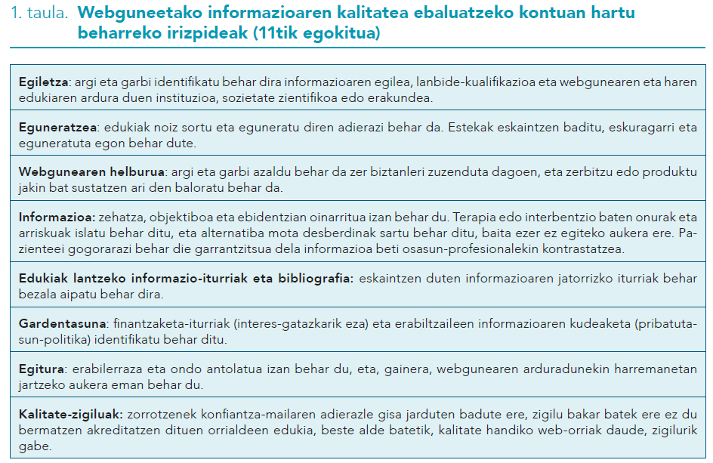
Nola bereizi kalitatezko webgune bat?

Slide 9
Nola bereizi kalitatezko webgune bat?
Garrantzitsua da pazienteei ohartaraztea ez direla fidatu behar:
  kasu partikularretan oinarritutako informazioaz
  informazio sentsazionalista eta alarmista
  produktuak zuzenean edo ezkutuan sustatzen saiatzen den informazioa
Paziente adituen blogen ekimen batzuek oso informazio egokia ematen dute, baina, batzuetan, influencer eta/edo blogariek medikamentu jakin batzuk erabiltzea bultzatzen dute, arriskuak eta ondorioak kontuan hartu barik
Berriki egindako berrikuspen sistematiko batek nabarmentzen du industria farmazeutikoak nazioarteko paziente-taldeen % 20tik % 83ra finantzatzen duela
Gutxi dira babes hori kudeatzeko eta horri buruzko informazioa emateko politikak dituzten elkarteak

Slide 10
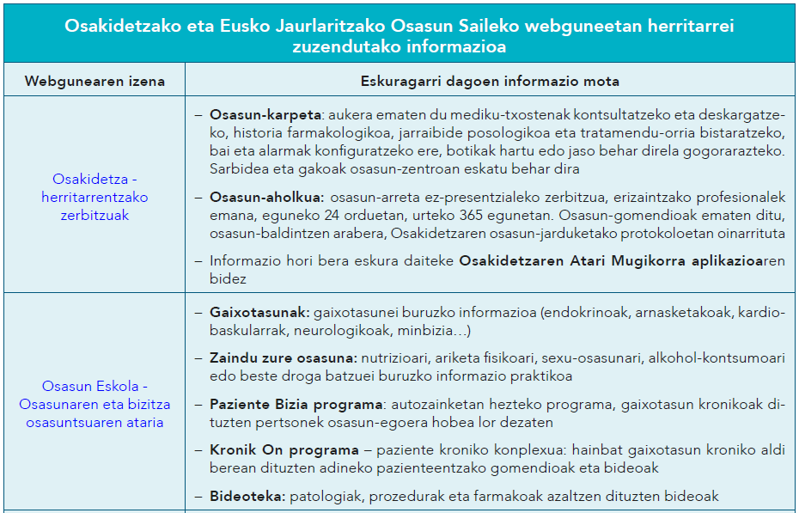
OSASUN-ARLOKO INFORMAZIO-ITURRIAK HERRITARRENTZAT
Webgunearen izena (GAKO-HITZA) bilatzailean sartzea gomendatzen da, informazioa eskuratzeko

Slide 11
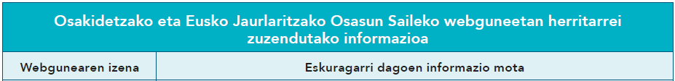
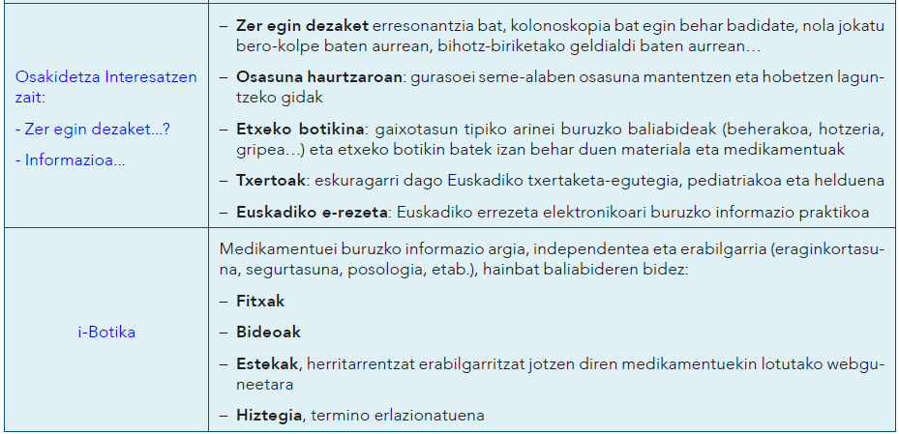

OSASUN-ARLOKO INFORMAZIO-ITURRIAK HERRITARRENTZAT

Slide 12
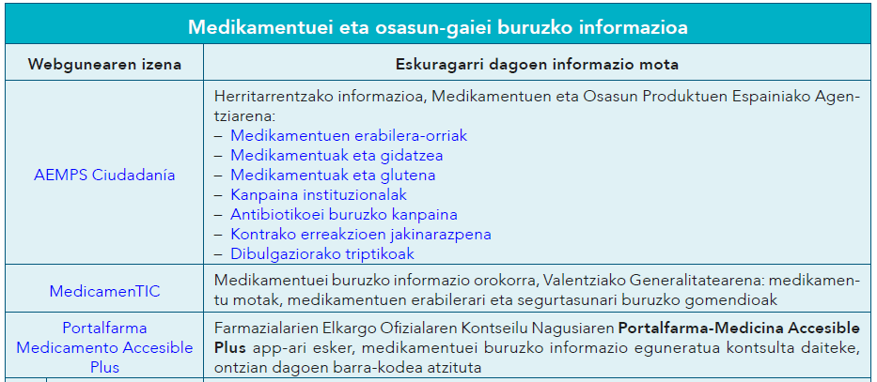
OSASUN-ARLOKO INFORMAZIO-ITURRIAK HERRITARRENTZAT

Slide 13
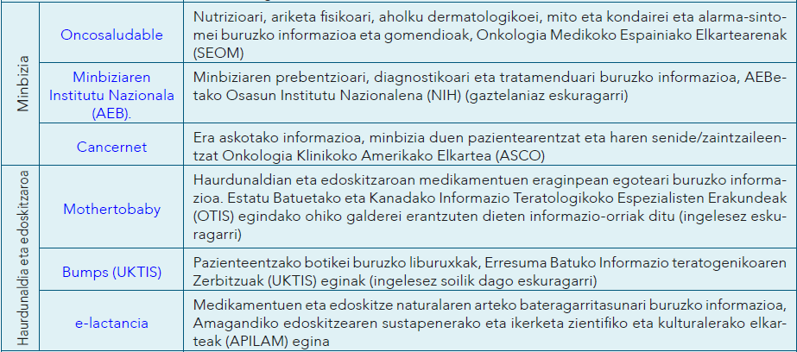
OSASUN-ARLOKO INFORMAZIO-ITURRIAK HERRITARRENTZAT

Slide 14
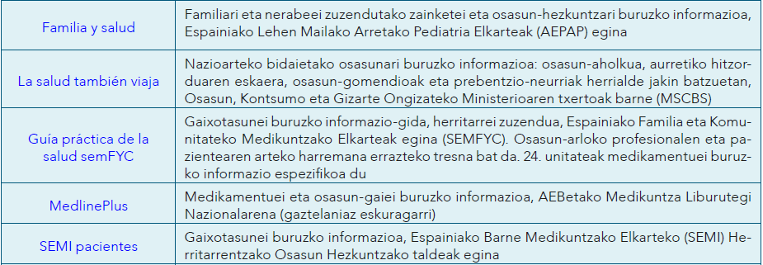
OSASUN-ARLOKO INFORMAZIO-ITURRIAK HERRITARRENTZAT

Slide 15
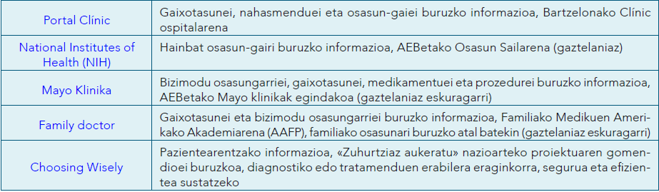
OSASUN-ARLOKO INFORMAZIO-ITURRIAK HERRITARRENTZAT

Slide 16
Geroz eta gehiago bilatzen da Interneten informazioa eta pazienteen eta osasun-arloko profesionalen arteko harreman-eredua aldatzen ari da
Internet informazio-iturri orientagarria da, ez du balio ez autodiagnostikorako, ez autotratamendurako, eta, beraz, zuhurtziaz baloratu behar da eta osasun-arloko profesionalekin kontrastatu behar da beti
Interneteko eragozpen nagusia kontsultatutako webgunearen fidagarritasuna bermatzeko zailtasuna da, informazio okerra maneiatzea arriskutsua da
Kalitate-zigilu zorrotzenak konfiantza-mailaren adierazle gisa erabili daitezke, baina zigilu bakar batek ere ez du bermatzen akreditatzen dituen orrialdeen edukia, eta kalitate handiko web-orriak daude, zigilurik gabe
Osasun-arloko profesionalok medikamentuei eta osasunari buruzko informazio-iturri fidagarriak, egiaztatuak eta eguneratuak ezagutu beharko genituzke, eta herritarrei aditzera eman, eta pazienteei informazioa eman behar genieke Interneten informazio bila nabigatzean kontuan hartu beharreko alderdiei buruz

Slide 17
Informazio gehiago eta bibliografia…
INFAC­ 27 liburukia, 9 Zk

